Slide 1
تعیین خواص مواد FGM با استفاده از سابروتینUSDFLD در آباکوس علی عابدی مرداد 94 MarketCode.ir

Slide 2
خواص مواد FGM به صورت تابعی معین از سطحی(فلز یا سرامیک) به سطح دیگر(سرامیک یا فلز) به صورت پیوسته تعریف می‌شود. این توابع در مواد FGM معمولا به صورت تابع توانی، تابع نمایی و تابع سیگموییدی می‌باشند، که در این مسئله از تابع نمایی استفاده شده است. برای تعیین خواص مواد FGM ابتدا در قسمت تعریف مواد یک Field بوجود آورده و سپس با استفاده از سابروتین USDFLD این Field در این ماده مشخص می نماید.

Slide 3
ورق گرد FGM در نرم افزار آباکوس مدل گردید.
در قسمت تعریف Material برای هر خاصیت یک Field تعریف می شود.
خواص به صورت تابعی نقطه‌ای برای این ورق تعریف می شود و در بخش‌های میانی هر دو نقطه رابطه ای خطی در نظر گرفته می‌شود.
تحلیل این مسئله به صورت تحلیل کوپل شده استاتیکی-حرارتی می‌باشد.
اعتبار سنجی کار به وسیله مقایسه نتایج بدست آمده از آباکوس و مقاله مندرج در فایل ورد صورت گرفته است..

Slide 4
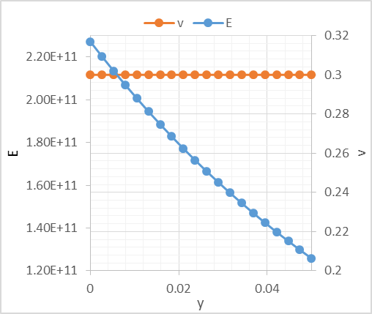
توانمندیهای کُد
تغییرات نقطه ای مدول یانگ با استفاده از مدل نمایی

Slide 5
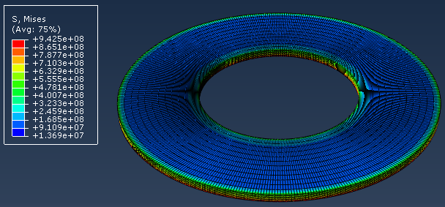
توانمندیهای کُد
تعیین میزان و توزیع تنش ها در ورق گرد FGM

Slide 6
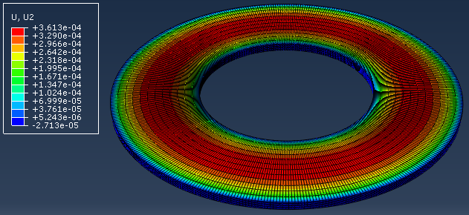
توانمندیهای کُد
توزیع جابجایی ها در ورق گرد FGM

Slide 7
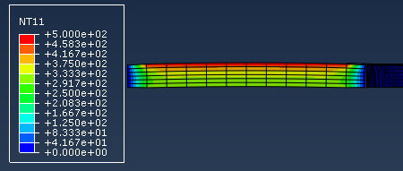
توانمندیهای کُد
تعیین مقدار و توزیع دمای مسئله

Slide 8
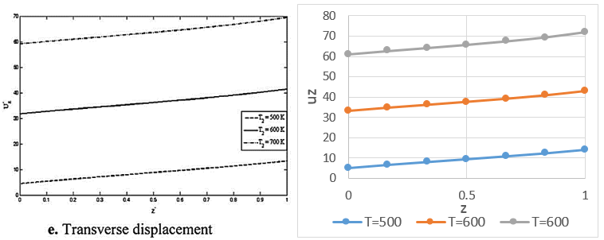
توانمندیهای کُد
تعیین مقدار جابجایی ها در ورق

Slide 9
آنچه در این کد خواهید آموخت
1- آشنایی با ایجاد مدل هندسی در آباکوس
2- 2. آشنایی ایجاد Field در آباکوس
3- 4. آشنایی با حل مسئله کوپل شده در آباکوس
4- تعریف خواص مواد با استفاده از سابروتین USDFLD

Slide 10
نکات و الزامات
1- برای استفاده از این کد نیاز به لینک کردن Abaqus با Visual Fortran Compiler و Microsoft Visual Studio می باشد.
2- خواص مواد تابع ضخامت و به صورت تابعی نقطه ای می باشد..
3- آشنایی اولیه نرم افزار Abaqus
4- آشنایی با Finite Element Methods
5- آشنایی با زبان Fortran

